Slide 1

Сравнение качества Прогнозирования приземного ветра по моделям COSMO и GFS
Здерева М.Я.,Токарев В.М., Хлучина Н.А., Воробьева Л.П.
ФГБУ «Сибирский региональный научно-исследовательский гидрометеорологический институт»
http://sibnigmi.ru/

Slide 2
Базовые модели
глобальная модель атмосферы GFS(NCEP) (поля скачиваются по ftp) и мезомасштабная COSMO-RU_Sib132, которая встроена в оперативную технологическую линию в Западно-Сибирском региональном вычислительном центре (ЗСРВЦ), ПЛАВ – также вычисляется в ЗСРВЦ, В 2019 году начаты расчеты по модели COSMO-RU_Sib66
Различаются модели не только разрешением, но и заложенной микрофизикой в блоке параметризации атмосферных процессов или явлений, введением глубокой конвекции, описанием радиации и т.п., а также статистическими обработками в пост-процессинге. Поэтому сравнение результатов интерпретации, полученных на базе разных моделей, исследование возможностей их комплексации представляет большой интерес.

Slide 3
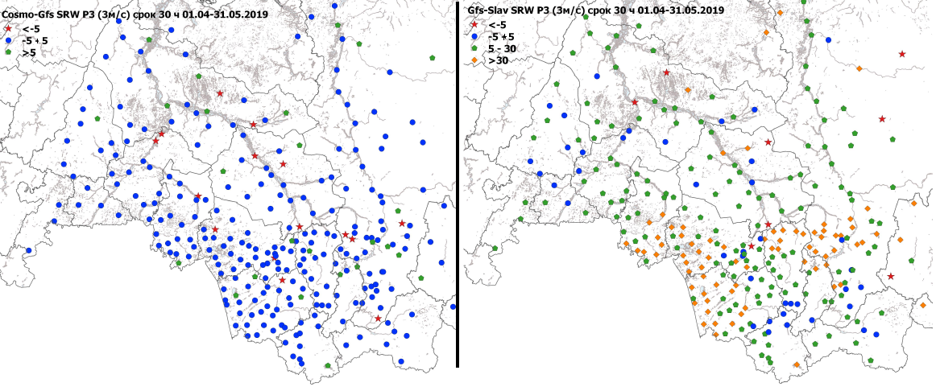
Сравнение модельных прогнозов скорости ветра.
Обеспеченность (%) ошибки ≤ 3м/с

Slide 4
Средняя обеспеченность (%) ошибки ≤ 2м/с в модельных прогнозах скорости приземного ветра

Slide 5
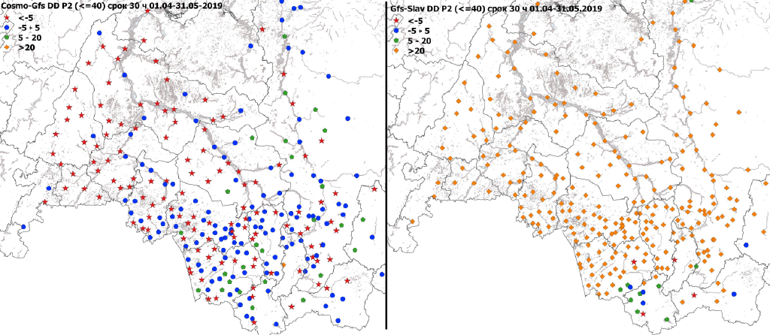
Сравнение модельных прогнозов направления ветра.
Обеспеченность (%) ошибки ≤ 40

Slide 6
Средняя обеспеченность (%) ошибки ≤ 20 градусов в модельных прогнозах направления ветра

Slide 7
Средняя обеспеченность (%) ошибки ≤ 40 градусов в модельных прогнозах направления ветра

Slide 8
Прогноз ветра в моделях атмосферы
подходы к прогнозу сильного ветра
Статистический постпроцессинг
Динамическое моделирование
Эмпирические
Соотношения
среднего ветра
и порывов (SR)
Учет вертикального
переноса воздуха
(SL , WGE)
Статистическая коррекция
Quinet, A., and J. Neme´ghaire, 1991: Gust forecasting (in French).Royal Meteorological Institute of Belgium Publ. 125, Vol. A, 57 pp. [Available from Institut Royal Meteorologique, Avenue Circulaire 3, 1180 Bruxelles, Belgium.]
1.Hart R.E. and Forbes G.S. The use of model-generated hourly soundings to forecast mesoscale phenomena: Part II. Initial assessment in forecasting nonconvective strong wind gusts. Weather Forecasting. Vo.14, P.461-469, 1999.
2. Brasseur, O., Development and Application of a Physical Approach to Estimating Wind Gusts. Mon. Weather Rev., Vo.129, 5–5, 2001.Crossref ADS Web of Science®Google Scholar

Slide 9
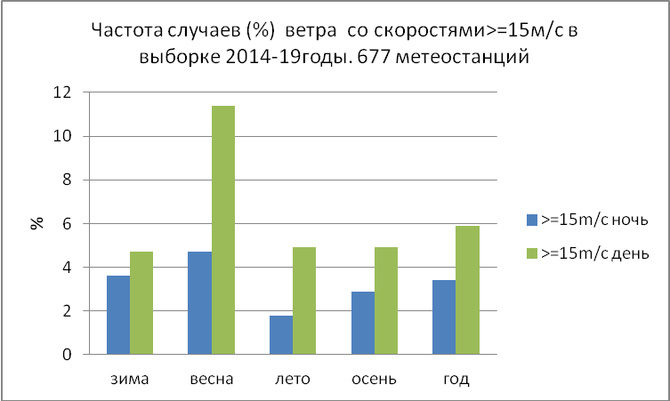
Частота случаев с сильным ветром в сумме по территории Урало-Сибирского региона

Slide 10
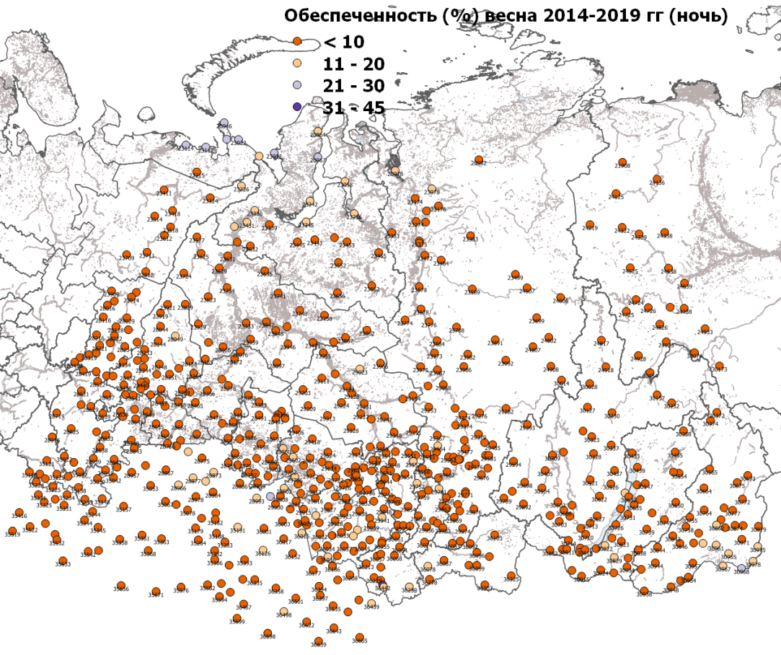
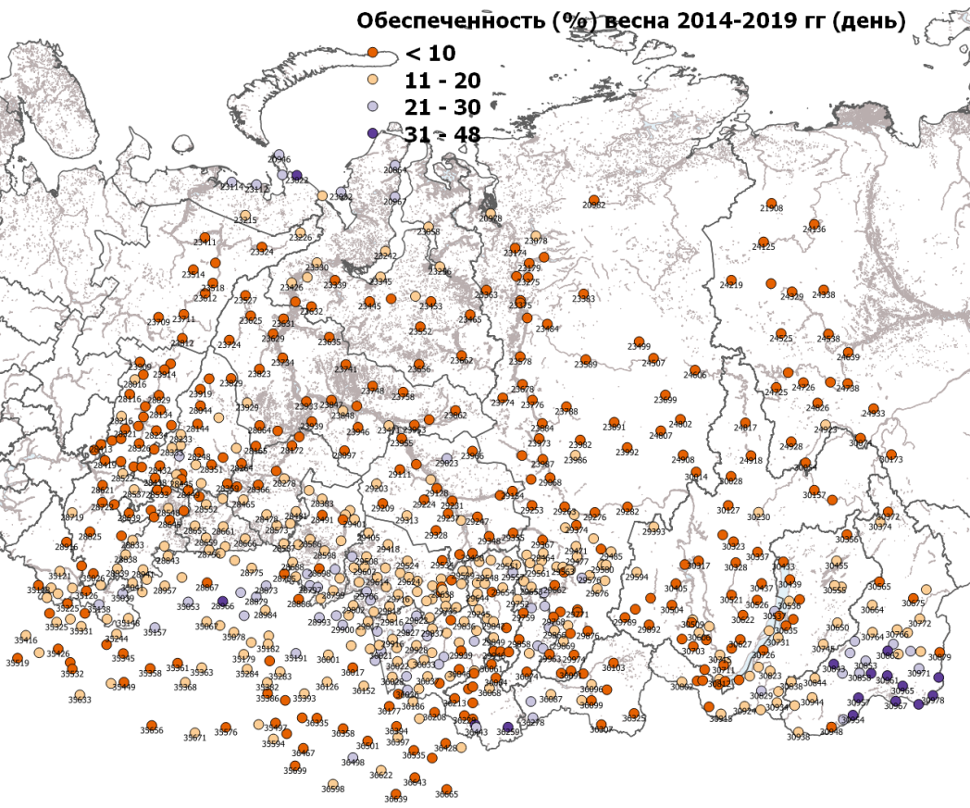
Обеспеченность наблюдений ветра≥15 м/с

Slide 11
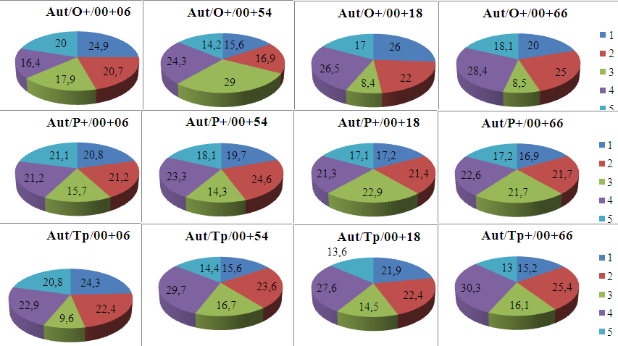
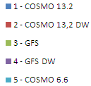
Распределение превалирования оценок моделей по территории (в % от 685 метеостанций). Осень 2019-20
О+ -оправдываемость наличия ветра ≥15
Р+ предупрежденность
Тр критерий Пирси-Обухова

Slide 12
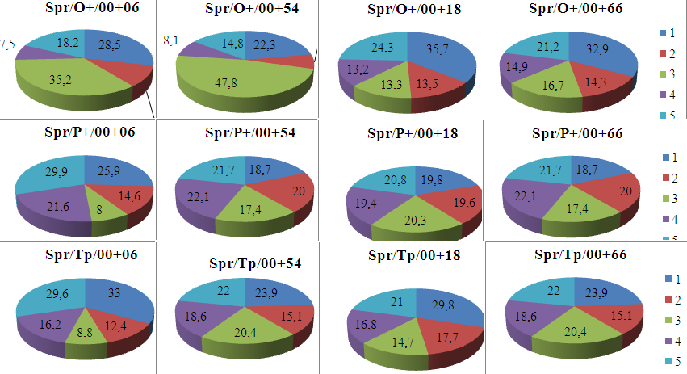
Распределение преимущества оценок моделей по территории (в % от 685 метеостанций). Весна 2020-21
О+ -оправдываемость наличия ветра ≥15
Р+ предупрежденность
Тр критерий Пирси-Обухова

Slide 13
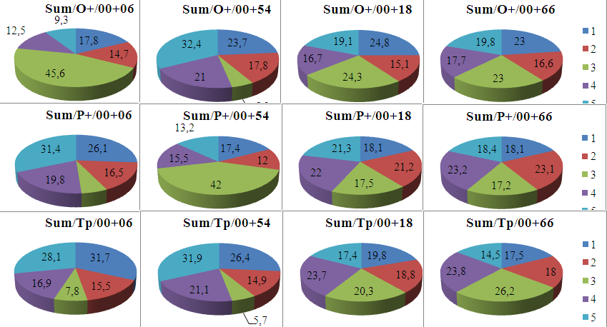
Распределение преимущества оценок моделей по территории (в % от 685 метеостанций). Лето 2020-21
О+ -оправдываемость наличия ветра ≥15
Р+ предупрежденность
Тр критерий Пирси-Обухова

Slide 14
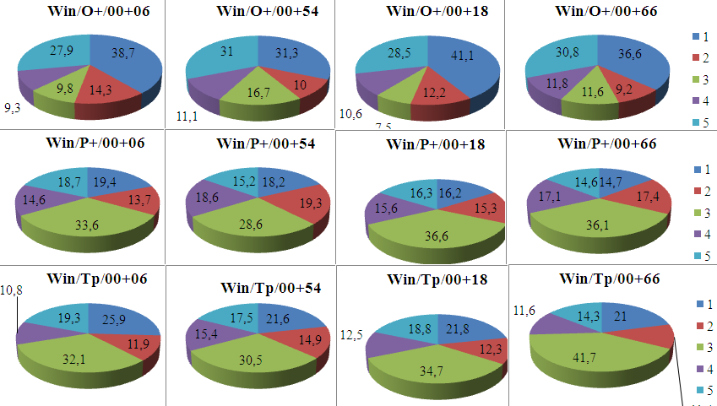
Распределение преимущества оценок моделей по территории (в % от 685 метеостанций). Зима 2020-21
О+ -оправдываемость наличия ветра ≥15
Р+ -предупрежденность
Тр - критерий Пирси-Обухова

Slide 15
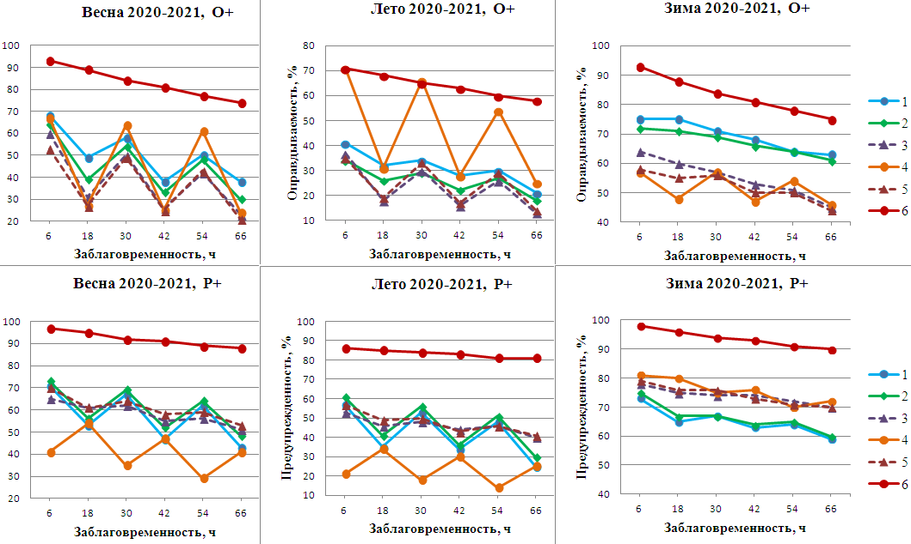
Средние оценки моделей по сезонам 2020-21 года

Slide 16
Выводы
В среднем по территории:
В зимнее время прогнозы точнее по оправдываемости (меньше ложных тревог) у COSMO, при этом качество практически не меняется в зависимости от разрешения модели. По предупрежденности выше результаты у модели GFS.
В теплом периоде качество прогнозов по всем моделям имеет выраженный суточный ход с наибольшими ошибками, как по оправдываемости, так и по предупрежденности в ночные часы. Прогнозами на дневные часы выделяется модель GFS, которая крайне редко, но при этом наиболее точно указывает на наличие порывов более 15 м/с, но меньше остальных охватывает число их наблюдений
Результаты по моделям COSMO13 и COSMO6 в среднем мало отличаются по предупрежденности, а по оправдываемости первая модель лучше на 5-10%.
Решения по бинарным деревьям добавляют число наличия явлений в прогнозе, повышая их предупрежденность, но и увеличивают число «ложных тревог».
Комплексация результатов по всем решениям значительно повышает качество продукции

Slide 17
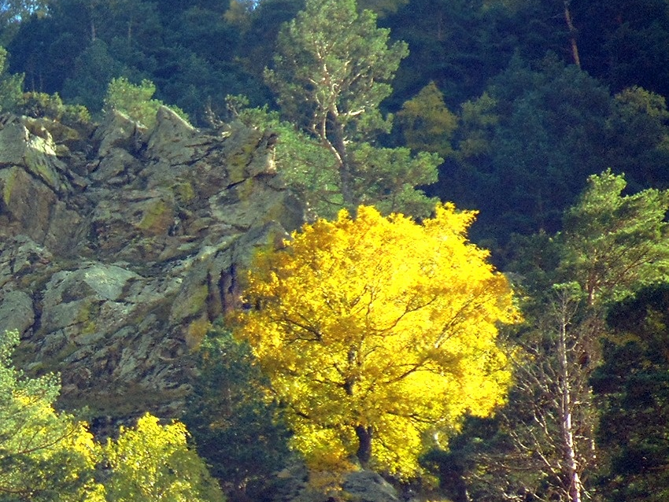
Благодарю за внимание

